Slide 1
YLE AREENA
7.2.2023
KAJ KANKAANPÄÄ
TORE KINDSTEDT

Slide 2
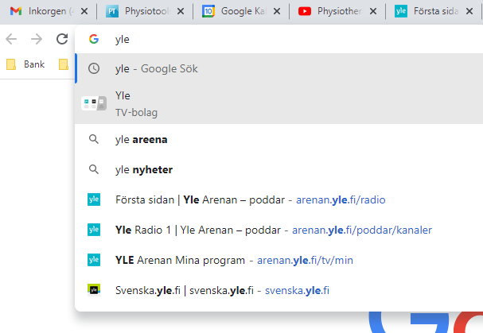
Vi börjar med att ladda upp programmet Yle areena. Det kan göras på flera olika sätt, beroende på vilken apparat vi använder
På en Windows PC: Sök YLE Arenan på din webbläsare på din PC genom att skriva yle i Google sökfältet (se nedan).

Slide 3
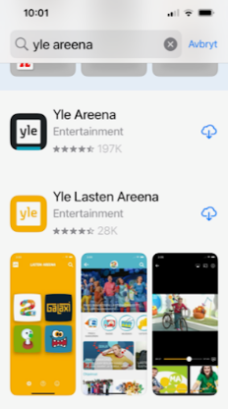
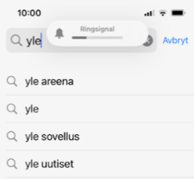
Har du en mobil, gå till ”App butiken” (t.ex. AppStore om du har en Iphone eller Play Store om du har en Android )
Apple IPhone
Skriv yle här och välj yle areena
En ny vy öppnar sig
Klicka på denna symbol
Om det står GET, så klicka ordet! Det betyder att appen är GRATIS.

Slide 4
Gå ut från App butiken
Starta Yle areena från ikonen som skapats på telefonen/surfplattan.
Därefter måste du registrera dig i Yle areena

Slide 5
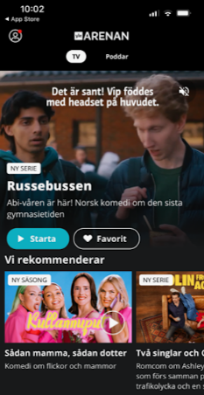
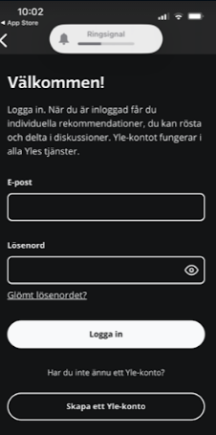
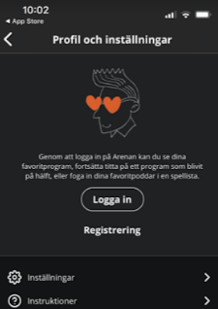
Registrera dig.
DVS. Skaffa dig ett YLE-konto

Slide 6
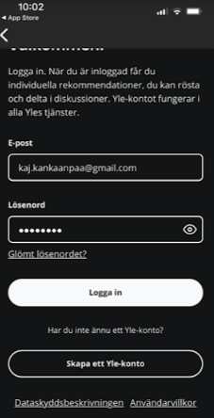
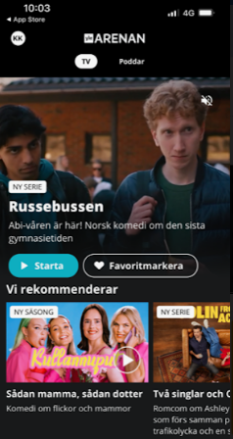
Registreringen är klar och du kan logga in.

Slide 7
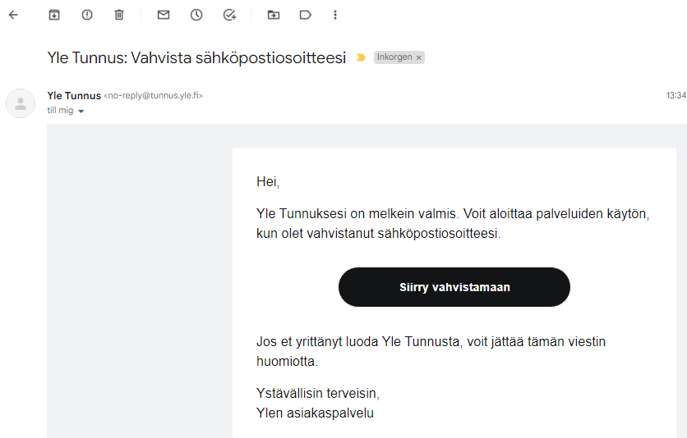
Vid grundandet av YLE Arena-konto: OBSERVERA!
Du får ett mejl från YLE att verifiera din mejladress
Öppna mejlet och verifiera.
Efter det fungerar ditt YLE Arena-konto

Slide 8
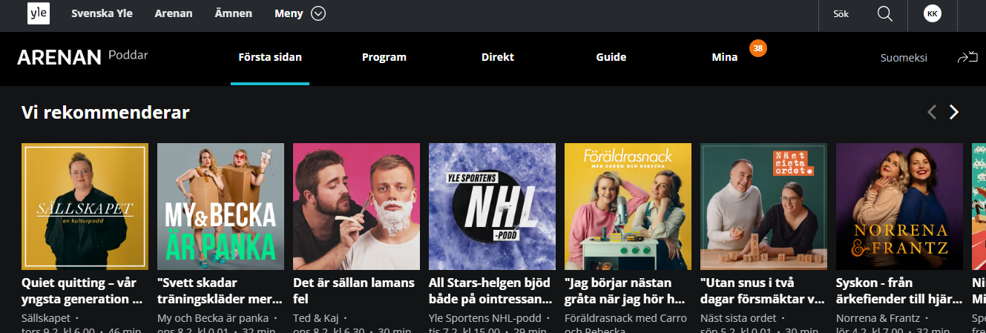
Första sidan på YLE Arenan
På översta raden kan ni klicka de olika alternativen:
YLE YLE:s egen nyhetssida
Svenska YLE Svenska YLE:s sida (samma som ovan)
Arenan Du kommer till Arenans startsida
Ämnen Välj här nyhets alternativen.
Meny Alla kategorier. Välj något.

Slide 9
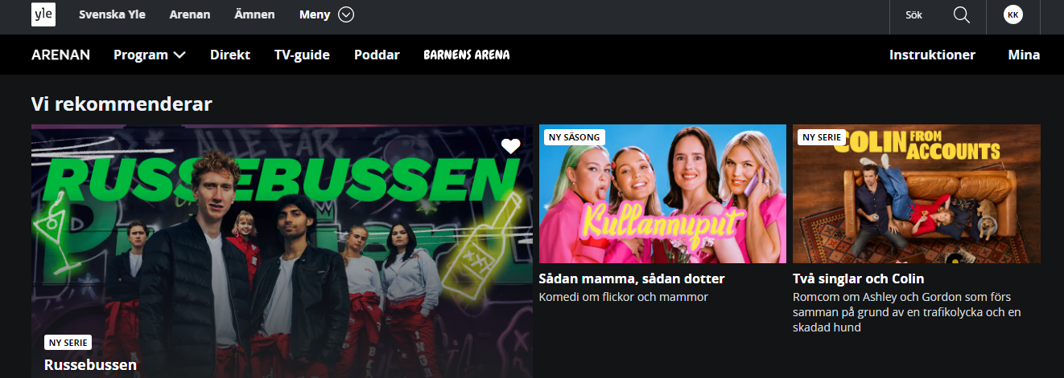
Ytterst till höger ser du om du är inloggad i YLE Arenan.
Fördelen med att vara inloggad är att du kan hålla en paus i tittande av ett avsnitt på en serie och fortsätta fast nästa dag. Samma sak gäller med musikprogram.

Slide 10
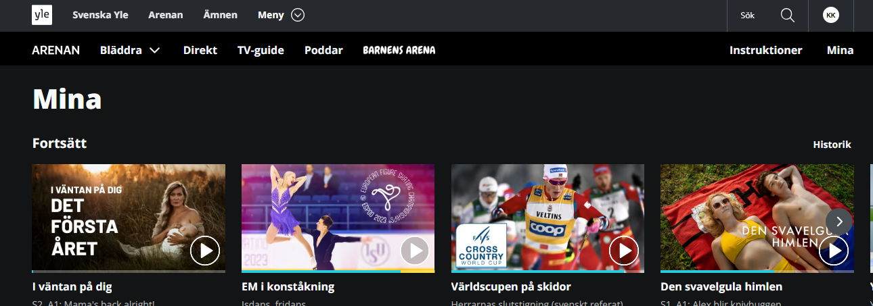
Bocka för dina favoritprogram och Arenan sparar dem i ”Mina”
Här har du tre alternativ:
Fortsätt
Historik
Redigera dina Favoriter

Slide 11
INSTRUKTIONER
Här finns nyttig information.
Nederst på den sidan finns språkalternativet: Svenska / Finska
Andra menyraden
ARENAN Startsidan
Program Här hittar du alla programkategorier
Direkt På TV sidan får du kanalguide för YLE-kanaler
På radiosidan får du de aktuella radiokanalerna

Slide 12
TV-guide Du får här en guide för Tv-kanalerna
Poddar YLE Arenans radiokanaler samt musik etc.
Barnens Arenan Buu-klubben etc.
Klicka här
Byt från radiosidan till TV

